Slide 1
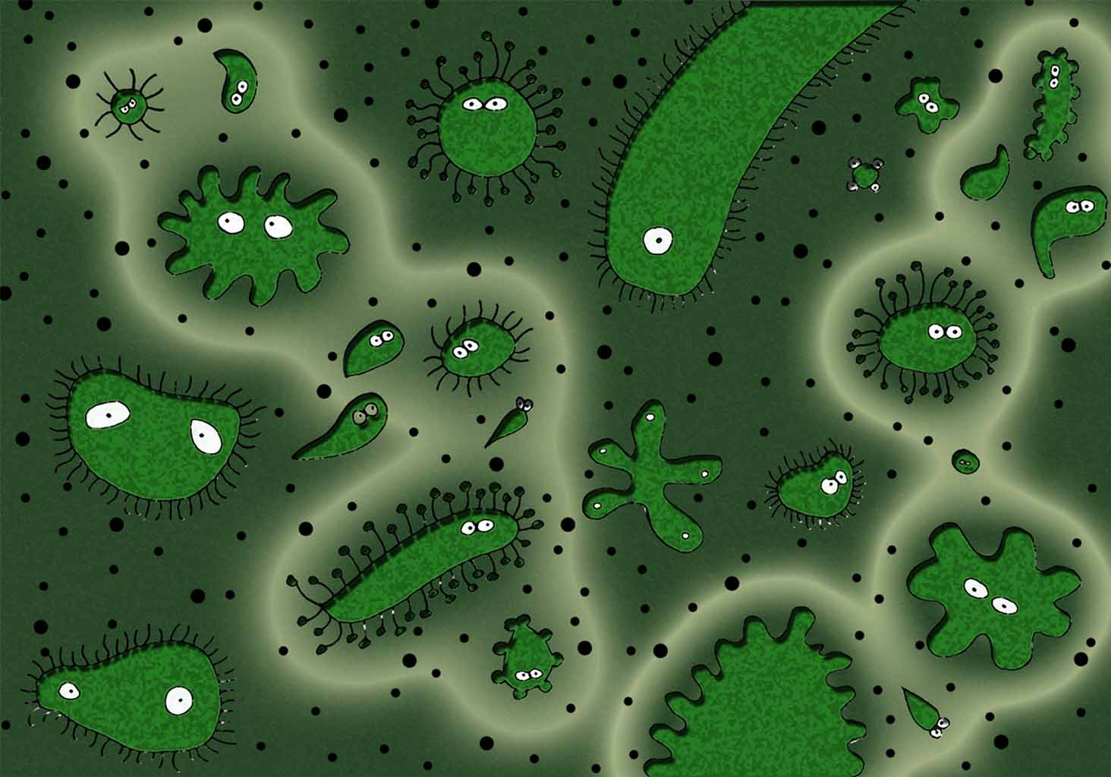
Mikroorganizmy žijúce s človekom
Baktérie a huby

Slide 2
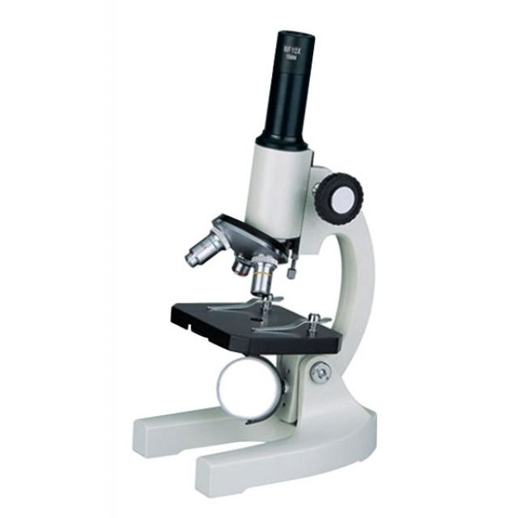
Mikroorganizmy
organizmy s veľkosťou <0,1 mm a viditeľné iba
_____________________________

Slide 3
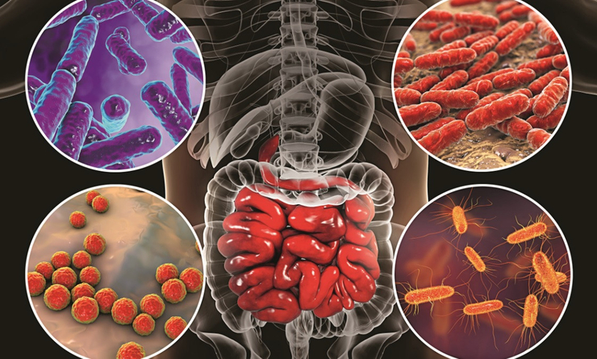
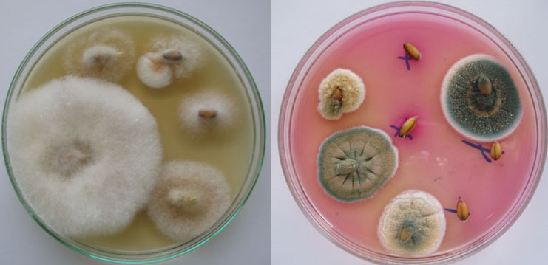
Skupiny:
1. baktérie
2. huby

Slide 4
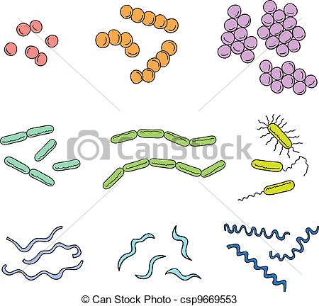
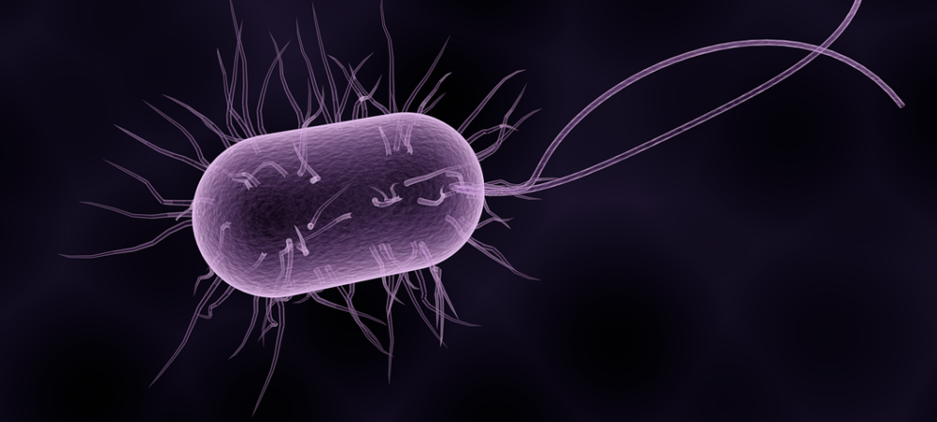
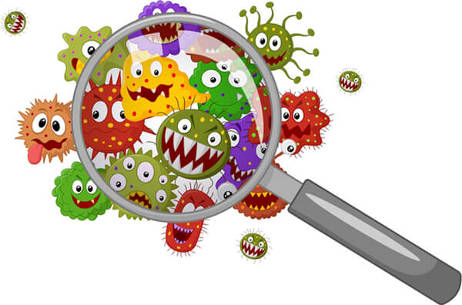
Baktérie
sú všade, rozmnožujú sa delením, potrebujú pre život:
1._______________
2.________________
3.________________

Slide 5
Typy baktérií
A) rozkladné – tvorba humusu
B) Kvasné – potrebné pre výrobu octu, mliečnych výrobkov
C) Hľúzkové – ma koreňoch____________, viažu zo vzduchu ____________
D) Parazitické – pôvodcovia _______________
Význam pozitívny alebo negatívny????

Slide 6
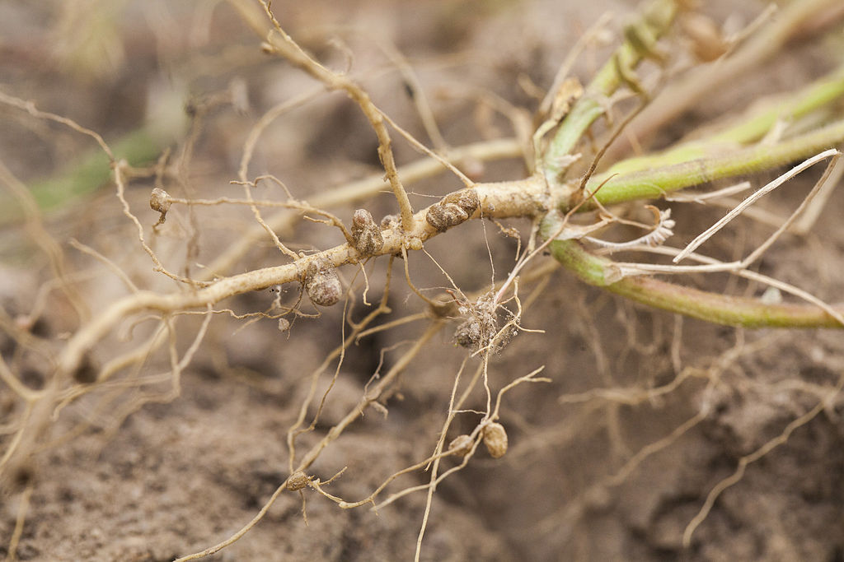
???

Slide 7
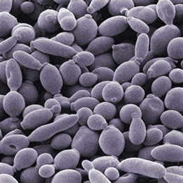
Mikroskopické huby
ich telo tvorí 1 bunka,
pozor (kozák, hríb a podobne nie sú mikroorganizmy)telo=plodnica, je zložené z mnohých buniek
Patria tu:
kvasinky
plesne

Slide 8
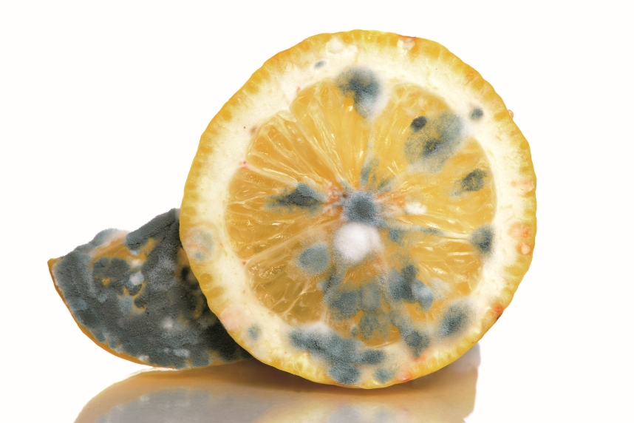

Plesniam sa darí:
vo prostredí, kde je ________________a_____________
a kde sa nedostatočne vetrá
-plesne sa rozmnožujú SPÓRAMI
-sú užitočné (enzýmy, antibiotiká) a škodlivé (rozklad materiálov)
Konzumujeme plesnivé potraviny ?
Ako sa chránime pred vznikom plesní???

Slide 9
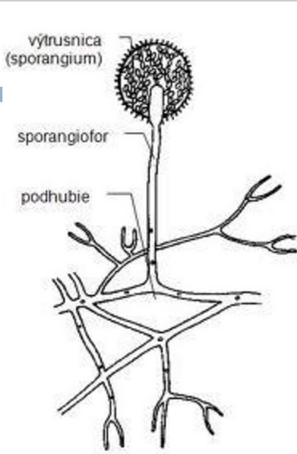
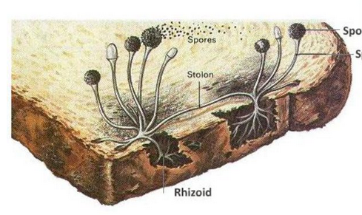
- produkujú jedovaté látky (mykotoxíny),
- spôsobujú ochorenia dýchacej sústavy, kožné ochorenia, alergie, oslabujú imunitu

Slide 10
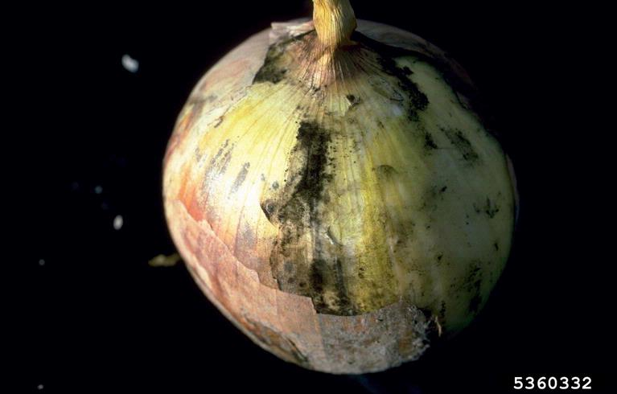
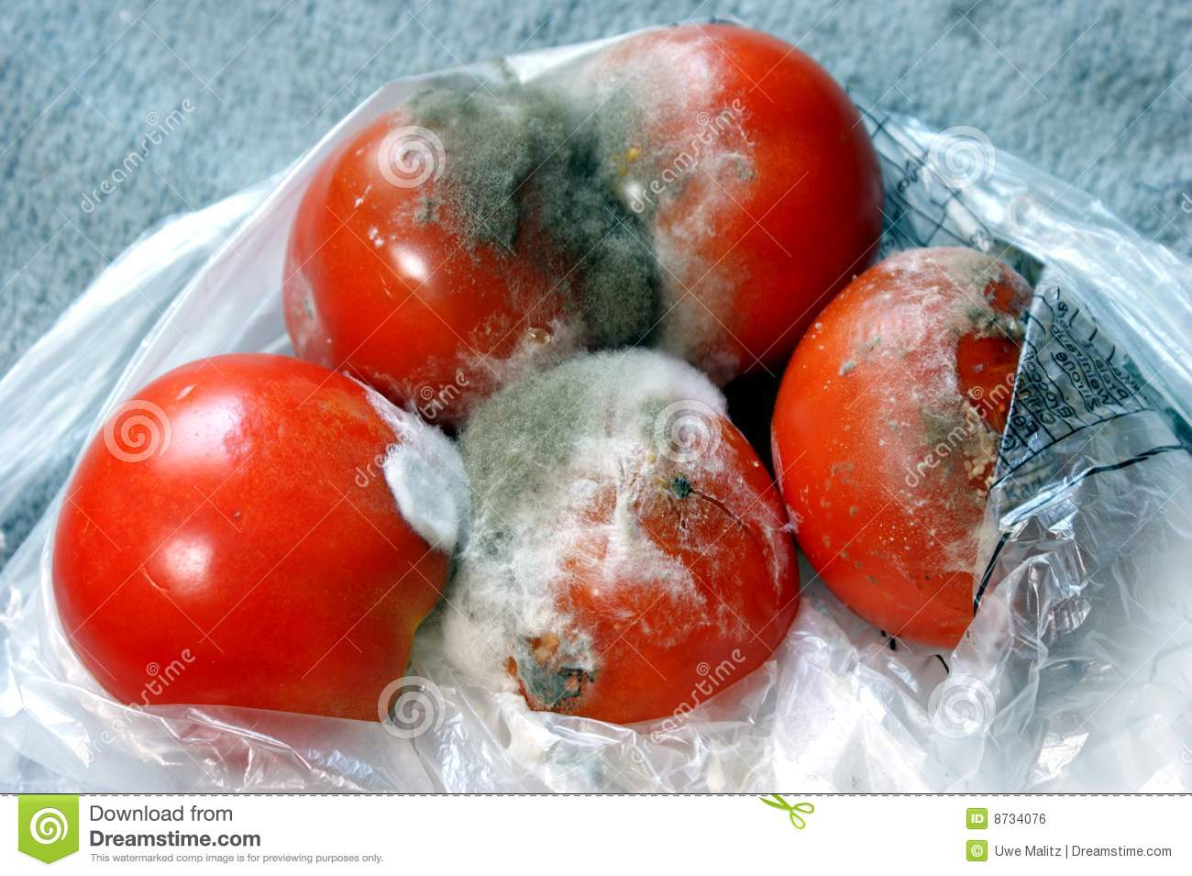
Papleseň štetkovitá
vytvára zelené povlaky na nevhodne uskladnených potravinách.
Používa sa na výrobu liekov (penicilín).

Slide 11
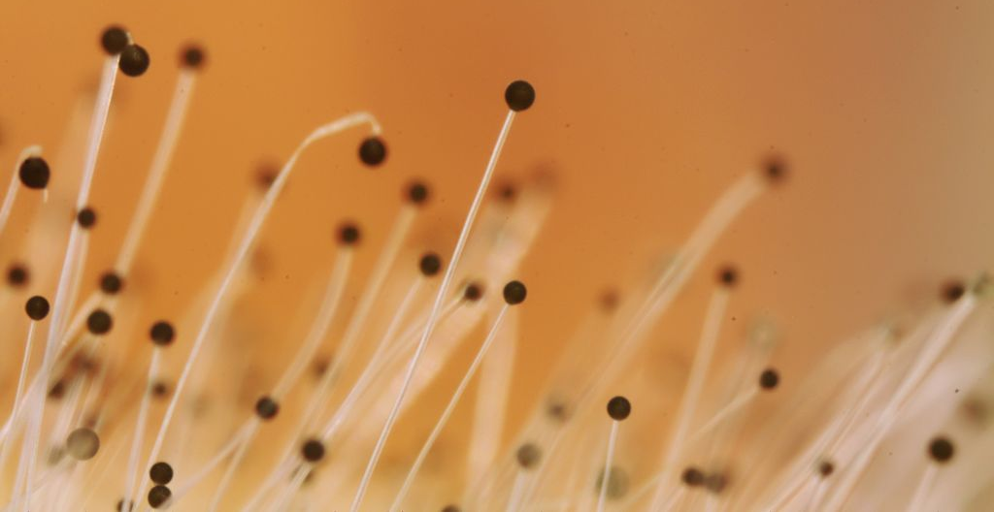
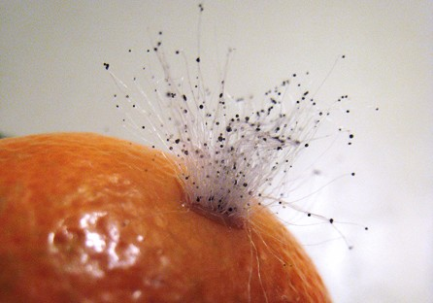
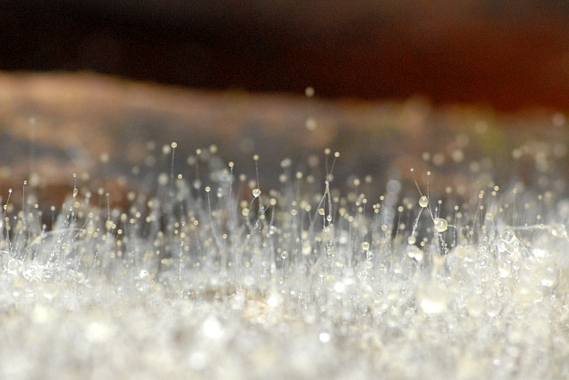
Pleseň hlavičkatá
Vytvára biele povlaky na zle uskladnených potravinách.

Slide 12
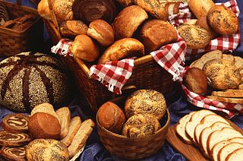
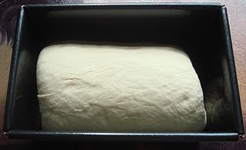
Kvasinky
Sú jednobunkové huby, kvasinka pivná
Energiu získavajú kvasením,
využíva sa to na výrobu vína, piva a pekárenských kvasníc
Sú užitočné aj škodlivé.
Vitamíny skupiny B

Slide 13
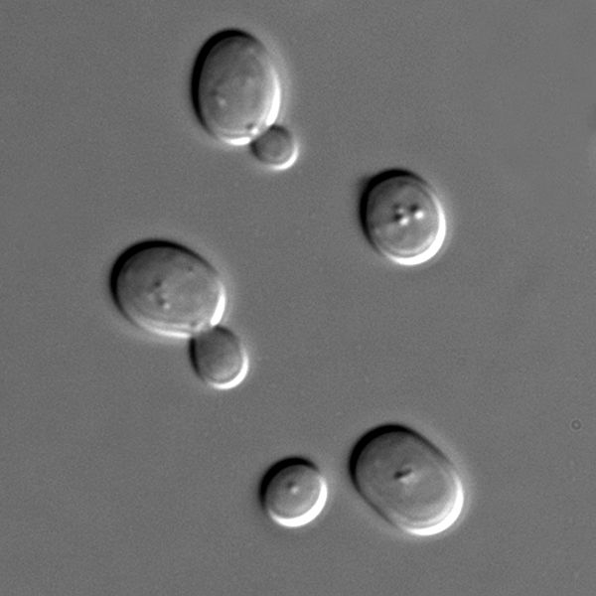
Kvasinky
Rozmnožujú sa _______________ v teplom prostredí, pri dostatku živín (cukor).
Kvasenie=_______________________
Kvasením cukru vzniká:
_________________
_________________

Slide 14
Zhrnutie
K mikroorganizmom patria baktérie a jednobunkové huby. Sú menšie ako 0,1 mm a vidieť ich iba pod mikroskopom.
Baktérie sú všade, rozmnožujú sa delením. Majú pozitívny význam v potravinárstve, farmácii, zelenom hnojení, tvorbe humusu a pri trávení potravy v žalúdku (mikroflóra). Spôsobujú aj vážne ochorenia, ktoré sa liečia antibiotikami.
Papleseň štetkovitá – tvorí zelenkavé povlaky na zaváraninách, ovocí, chlebe, výroba liekov
Pleseň hlavičkatá – tvorí biele povlaky na zelenine a ovocí
Plesnivé potraviny nekonzumujeme.
Kvasinky – jednobunkové huby, rozkladajú = kvasia cukor na alkohol a CO2, rozmnožujú sa pučaním. Nájdeme ich v droždí. Používajú sa na výrobu piva a vína, pečiva. Produkujú vitamíny skupiny B.

